Slide 1
第十章 重 积 分
习 题 课
教学要求
典型例题

Slide 2
一、教学要求
1. 理解二重积分、三重积分的概念,
了解
重积分的性质.
2. 掌握二重积分的计算法(直角坐标、极
了解三重积分的计算法（直角坐标、
坐标)，
柱面坐标、球面坐标).
3. 会用重积分求一些几何量与物理量.

Slide 3
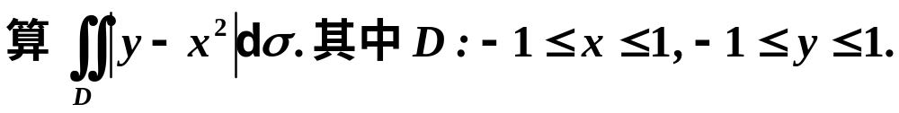


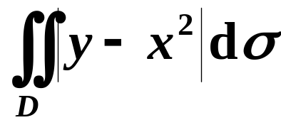




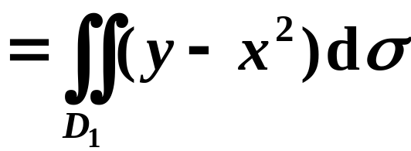
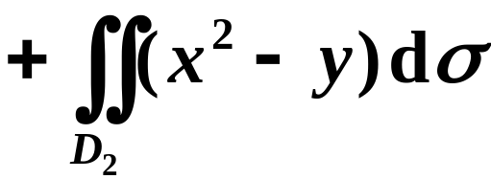
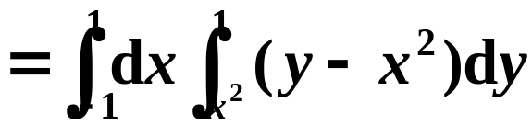
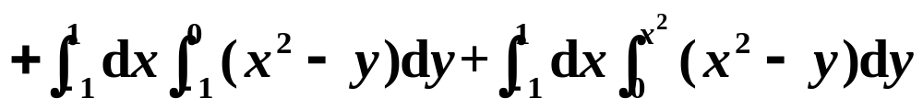
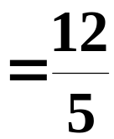
二、典型例题
例 计
解
先去掉绝对值符号,如图
先对y积分简单
D₁
D₂

Slide 4
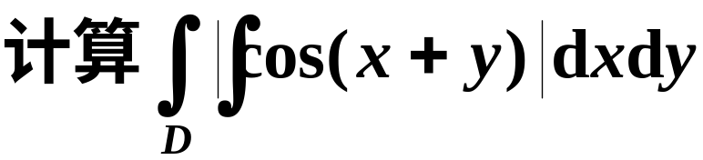
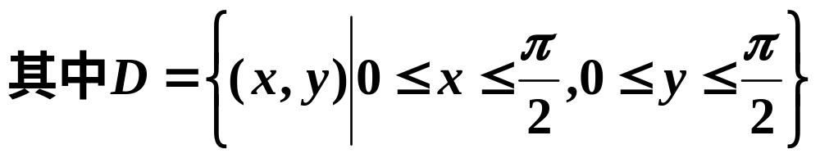

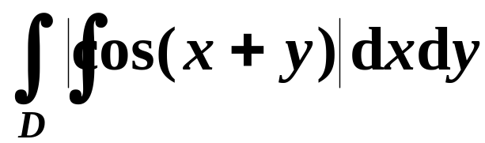
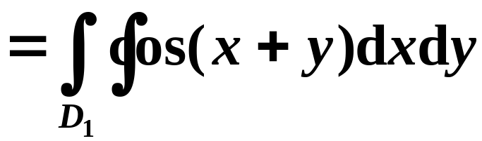
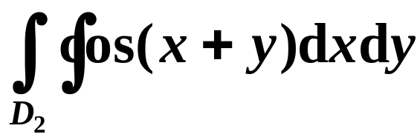
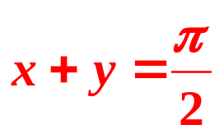
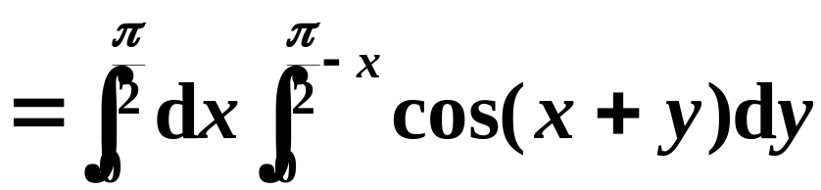
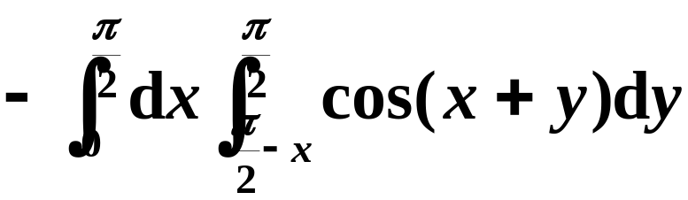

练习
y
D₂
解
D₁
o
x

Slide 5
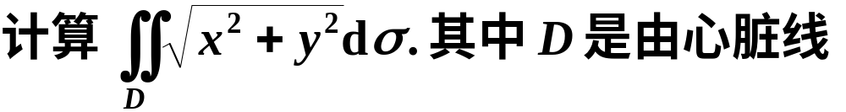
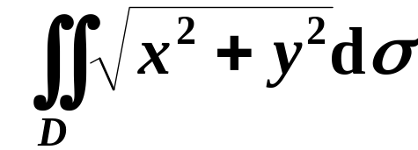

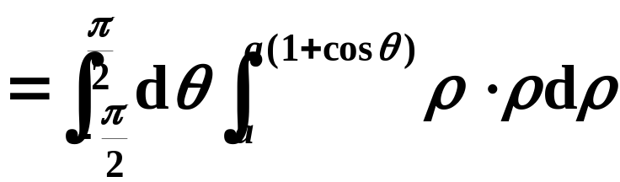

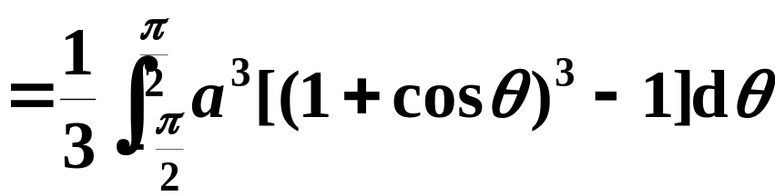


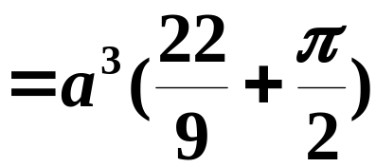
例
解

Slide 6
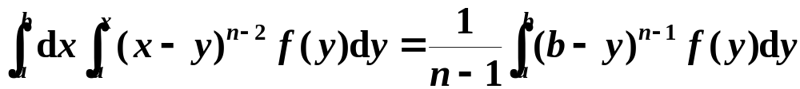
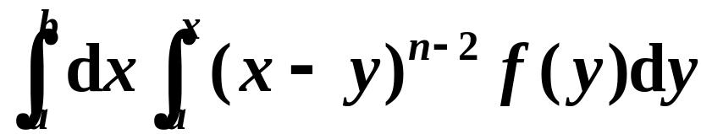



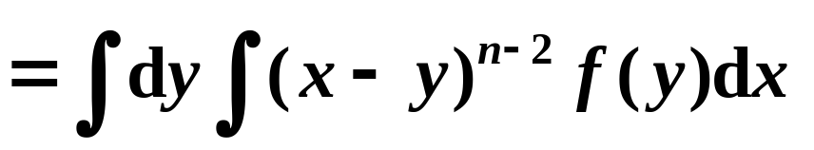





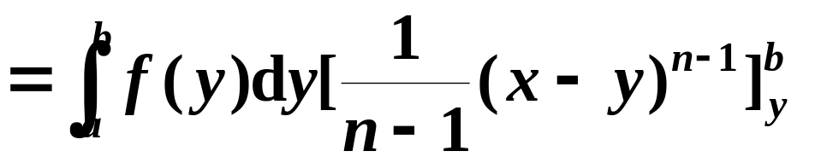


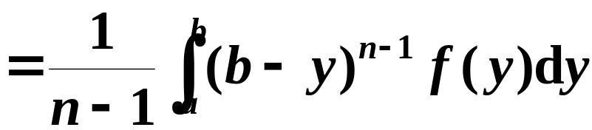
例
证明
证
证毕.

Slide 7

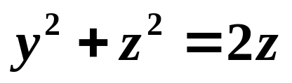
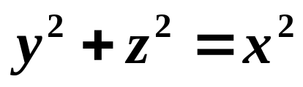
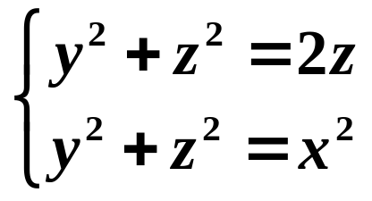

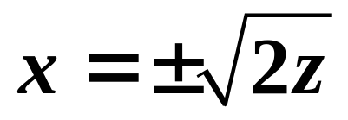
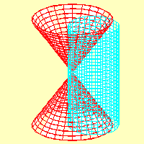
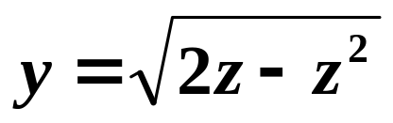
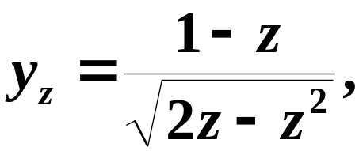
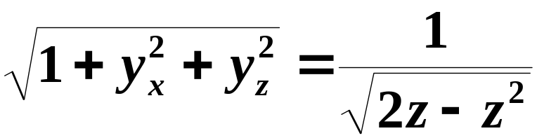

北方交大考试题（96级）
求柱面
练习
被锥面
所截下部分的面积.
外面部分
解
求交线
先算前面部分的面积A₁
由

Slide 8
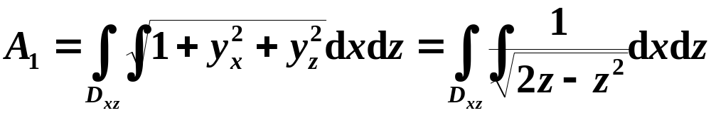
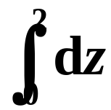
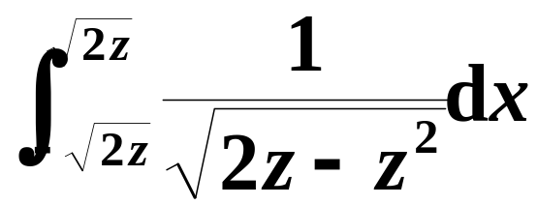




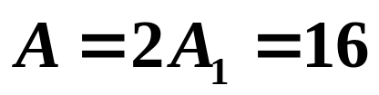



Slide 9
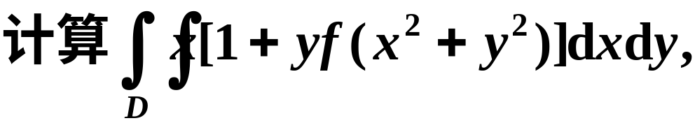




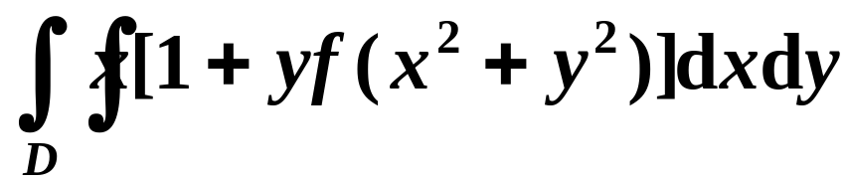

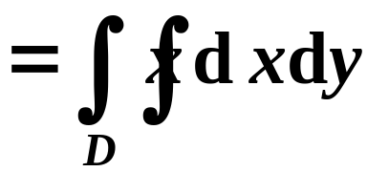
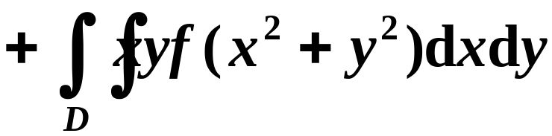
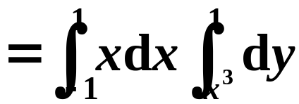
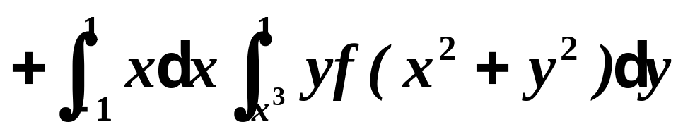
例
解
由于被积函数含有抽象函数,
故无法直接积出.
因此要采用
一些技巧.
法一

Slide 10
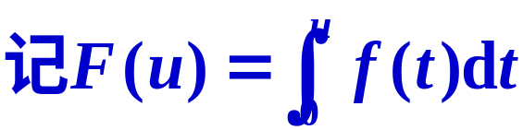
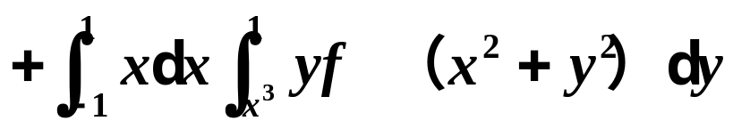
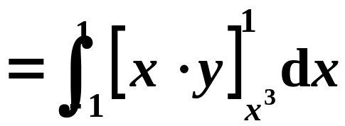
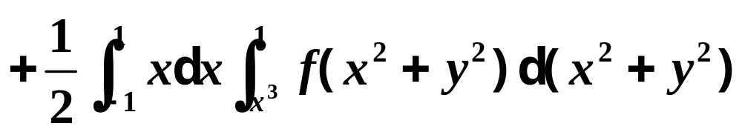
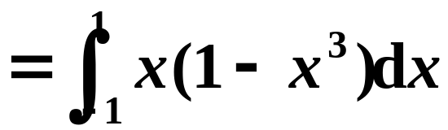
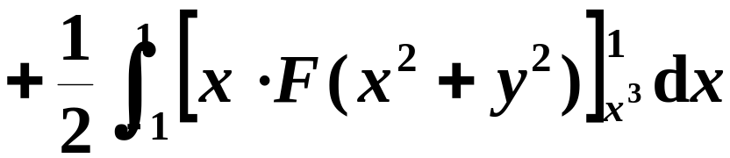
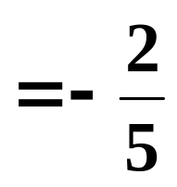



奇函数
奇函数

Slide 11













作曲线
（画第二象限部分）
法二
（如图）
则有
对称性

Slide 12












上海交大考试题（88级）
例
解
如图,

Slide 13











上海交大考试题（95级）
例
证
所以,

Slide 14















若域Ω关于xOy坐标面对称,
例
则
解
其中Ω₁为Ω在xOy坐标面的上半部区域.
故采用“先二后一”法.

Slide 15









1991研究生试题,计算,5分
例
解
柱面坐标
旋转曲面方程为

Slide 16











旋转曲面方程

Slide 17







1997,研究生试题,计算(5分)
例
围成的空间区域,
解

Slide 18










先二后一
法一

Slide 19





法二
?

Slide 20









上海交大考试题（94级）
例
解
球

Slide 21







Slide 22






















北方交大期中考试题（98级）
例
所围立体的质心坐标.
解
由对称性
所以,质心坐标为

Slide 23








例
所围成的.
解
球

Slide 24



练习
分别利用定积分,
二重积分和三重积分
三种方法求旋转抛物面
和平面
所围成的空间区域的体积.
答案:

